Slide 1
МБДОУ "ДЕТСКИЙ САД "ПЛАНЕТА ДЕТСТВА" КОМБИНИРОВАННОГО ВИДА« Ягодка»
Семинар –практикум
«Инновационные технологии применяемые для оздоровления детей дошкольного возраста»
Азыркина Светлана Михайловна
Воспитатель средней группы
Первая квалификационная категория

Slide 2
Здоровье - это одна из главных ценностей жизни человека. Именно поэтому проблема ухудшения здоровья населения страны и особенно детей становится национальной. Здоровье детей – это будущее страны, поэтому перед педагогами, общественностью, родителями стоит задача воспитания здорового поколения.
Основная цель дошкольного образования – развитие ребенка при сохранении здоровья, то есть развитие ребенка в соответствии с принципом целесообразности. Поэтому необходимо научить детей воспринимать свою жизнь и здоровье как величайшую ценность. Важно на этом этапе сформировать у детей базу знаний и практических навыков здорового образа жизни, под которым мы понимаем активную деятельность людей, направленную на сохранение и улучшение здоровья.
Основными компонентами здорового образа жизни являются : 1.Правильное питание.
2.Рациональная двигательная активность.
3.Закаливание организма.
4.Развитие дыхательного аппарата.
5.Сохранение стабильного психоэмоционального состояния.

Slide 3
«Здоровьесберегающая технология» - это система мер, включающая взаимосвязь и взаимодействие всех факторов образовательной среды, направленных на сохранение здоровья ребенка на всех этапах его обучения и развития. В концепции дошкольного образования предусмотрено не только сохранение, но и активное формирование здорового образа жизни и здоровья воспитанников.

Slide 4
Здоровьесберегающие образовательные технологии
Гимнастика
пробуждения
пальчиковая
звуковая
Дыхательная
гимнастика
Детский сад «Ягодка»
Логоритмика
Гимнастика
после сна
Утренняя
гимнастика
Игрогимнастика
Гимнастика для глаз

Slide 5
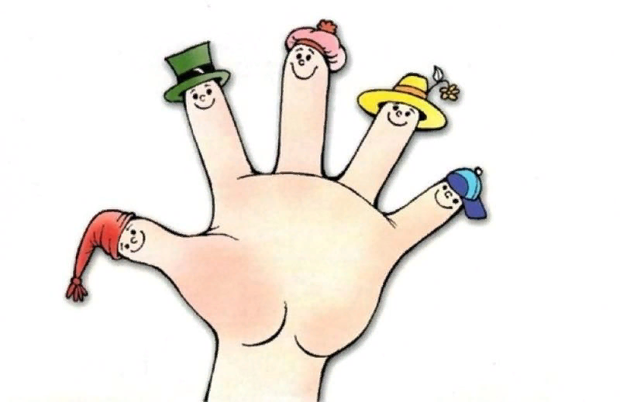
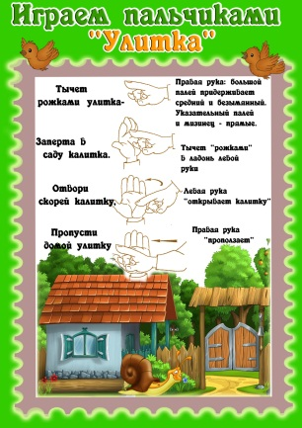
ПАЛЬЧИКОВАЯ ГИМНАСТИКА
Комплекс упражнений, который служит основой для развития мелкой моторики, ручной умелости и координации движений рук, что, в свою очередь, способствует развитию речевого центра головного мозга. Используется на всех видах занятий и в свободное время.

Slide 6
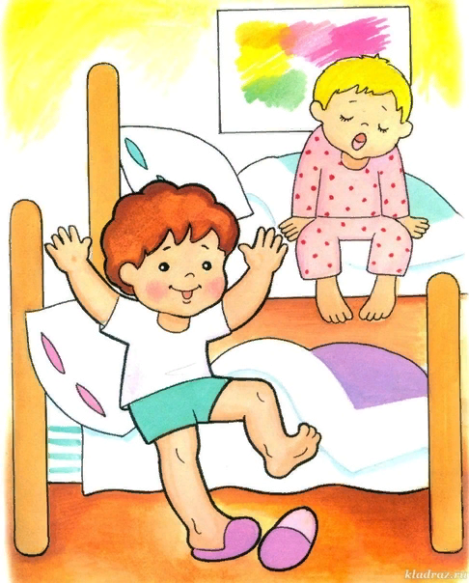
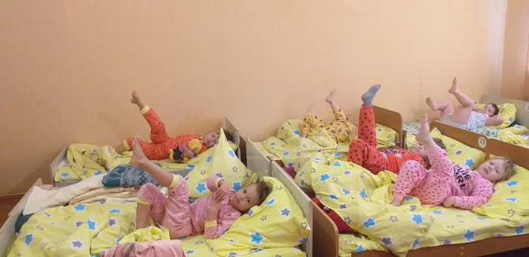
ГИМНАСТИКА ПРОБУЖДЕНИЯ
Поднимает настроение и мышечный тонус, а также служит для профилактики нарушений осанки. Включает в себя воздушный (контрастный) метод закаливания в сочетании с общеразвивающими и координационными упражнениями. Выполняется после сна.

Slide 7
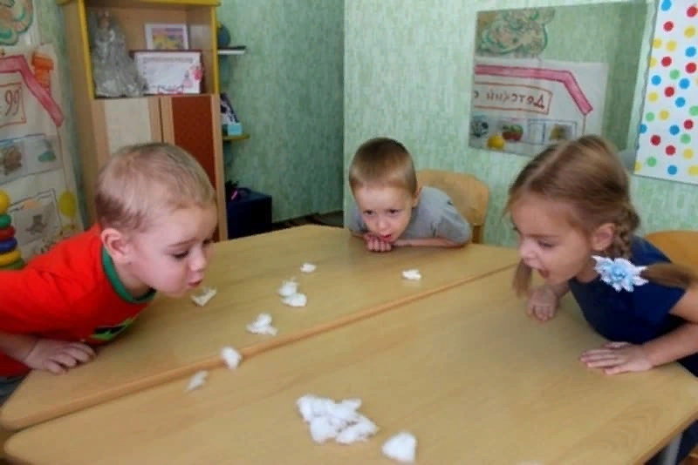
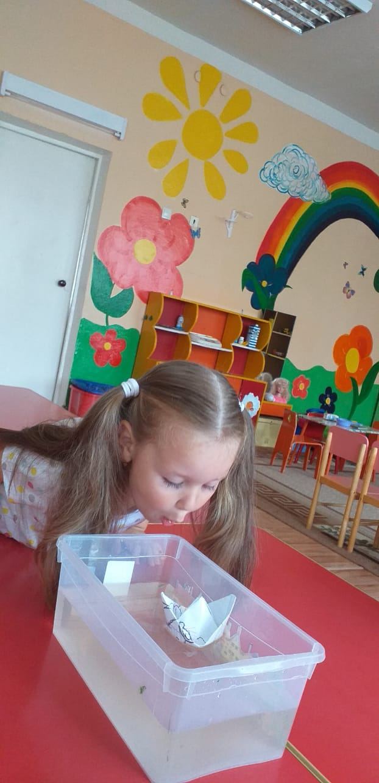
ДЫХАТЕЛЬНАЯ ГИМНАСТИКА
Система дыхательных упражнений, направленных на развитие дыхательного аппарата путем тренировки речевого и голосового аппарата, сочетающаяся с соответствующими движениями. Занятия по дыхательной гимнастике рекомендуется проводить 2-3 раза в неделю. Дыхательные упражнения проводятся 2 раза в день: в утренние часы на зарядке, на спортивных, музыкальных занятиях для восстановления дыхания. Использование дыхательных упражнений в сочетании с аромотерапией.

Slide 8
Звуковая гимнастика
Дыхательные упражнения с произнесением гласных и согласных звуков. Используется на всех видах занятий и в свободное время. Биоэнергопластика Новая методика проведения артикуляционной гимнастики, которая помогает детям справиться с речевыми трудностями. Проводиться одновременно с движениями кисти руки (правой или левой), затем обеих, имитирующих движения челюсти языка, губ. Проводится логопедами и воспитателями речевых групп в утренние и вечерние часы, на занятиях.
Логоритмика
Система музыкально-двигательных, речедвигательных и музыкально-речевых игр и упражнений, осуществляемых в целях логопедической коррекции. Используется на всех видах занятий и в свободное время. Корригирующая гимнастика
Комплекс упражнений, направленных на профилактику нарушений осанки и плоскостопия. Занятия по корригирующей гимнастики проводятся 2 раза в неделю с подгруппой детей 10-12 человек, продолжительность-45 минут.
Гимнастика для глаз
Комплекс упражнений, способствующий профилактике нарушения зрения. Середина занятия.
Игрогимнастика
Служит основой для освоения ребенком различных видов движений (строевые, ОРУ, акробатические упражнения, упражнения на расслабление мышц, на укрепление осанки). Используется на занятиях физической культуры, ритмике.

Slide 9
Технологии обучения здоровому образу жизни
Оздоровительный массаж
Способствует укреплению различных групп мышц, снятию напряжения, утомления в отдельных мышечных группа, уменьшению болевого синдрома, восстановлению мышечных функций. Массаж обязательно сочетается с лечебной гимнастикой. Проводится до и после гимнастики.
Самомассаж, взаимомассаж
Основа закаливания и оздоровления детского организма, помогает снизить раздражительность и агрессию, стимулирует биологически активные точки. Вначале занятия. В утренние часы, при проведении гимнастики пробуждения.
Точечный массаж
Надавливание подушечками пальцев на кожу и мышечный слой в месте расположения осязательных и проприоцептивных точек и разветвлений нервов, как элемент психофизической тренировки. Способствует расслаблению мышц и снятию нервно-эмоционального напряжения. Применяется для профилактики ОРЗ, гриппа, для улучшения протекания нервных процессов.

Slide 10
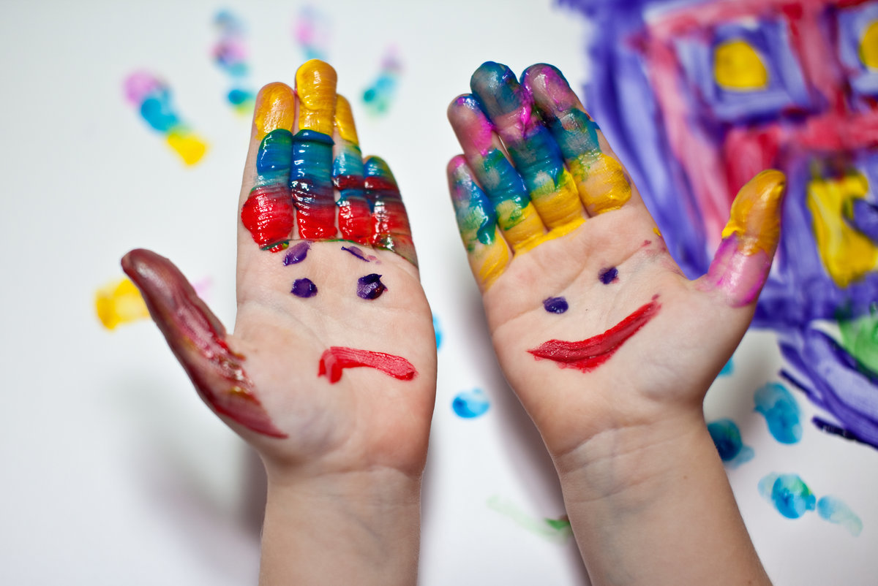
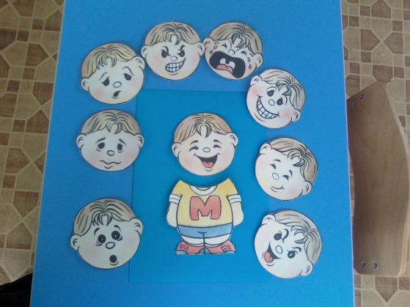
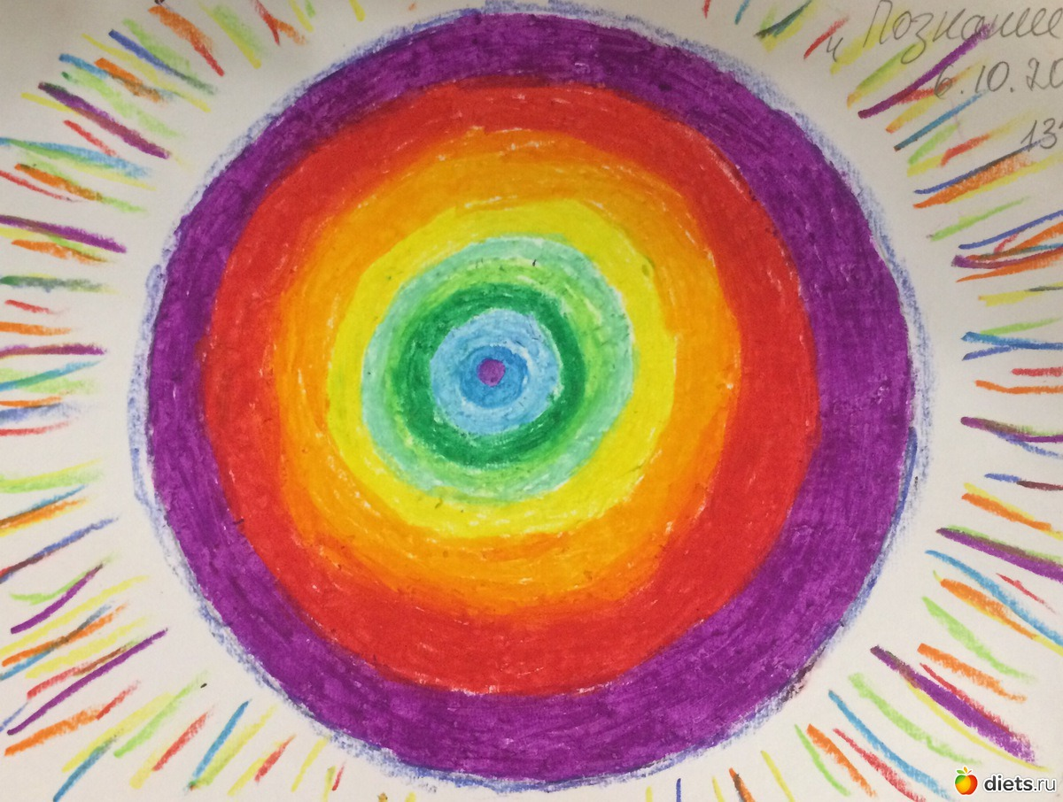
Коррекционные технологии
Психоэмоциональные технологии
Арттерапия
Фитотерапия

Slide 11
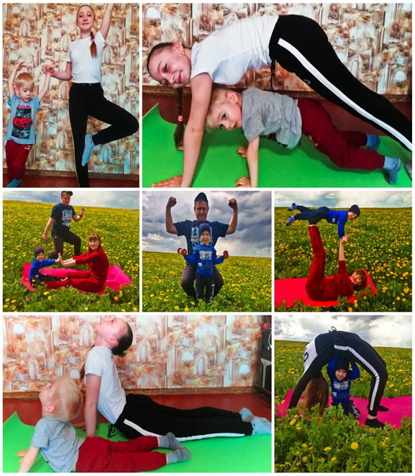
Психоэмоциональные технологии
Оздоровительные паузы

Slide 12
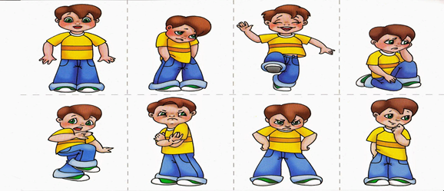
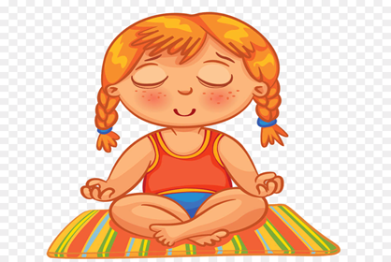
Психогимнастика Релаксация

Slide 13
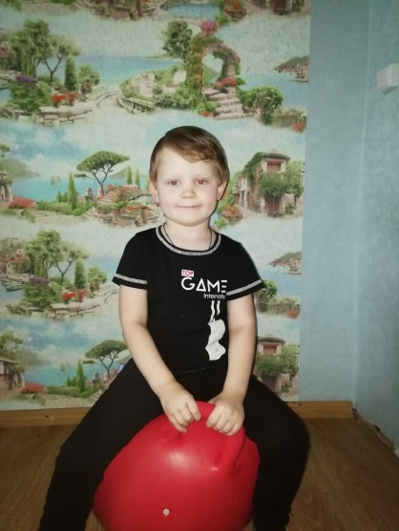
ОЗДОРОВИТЕЛЬНЫЕ ПАУЗЫ
Включают в себя физические упражнения, «этюды для души». Задача оздоровительных пауз дать знания, выработать умения и навыки для укрепления позвоночника, стоп, рук, снятия усталости и статического напряжения, обретения спокойствия и равновесия. На занятиях: -потянуться 1-2 раза -сесть ровно и спокойно, а значит отдохнуть -прогнать плохие мысли и успокоить мозг -сказать добрые слова друг другу
ПСИХОГИМНАСТИКА
Психогимнастика – это курс специальных занятий (этюдов, упражнений и игр),направленных на развитие и коррекцию различных сторон психики ребенка, а так же на формирование у детей различных психических функций, на обучение элементам саморасслабления и развития умения выражать различные эмоциональные состояния.
РЕЛАКСАЦИЯ
Упражнения направленные на снятие физического и психического напряжения, создание позитивного эмоционального настроя, овладение простейшими умениями коррекции собственного психосоматического состояния. В конце занятия.
ФИТОТЕРАПИЯ
Использование комплекса лекарственных трав для укрепления адаптивности организма ребенка к влиянию вредных факторов окружающей среды, оздоровления, профилактики заболеваний. В детском учреждении целесообразно использовать отвары трав для полоскания, насыщать парами лекарственных трав воздух помещений. Используется в осенне-зимний период

Slide 14
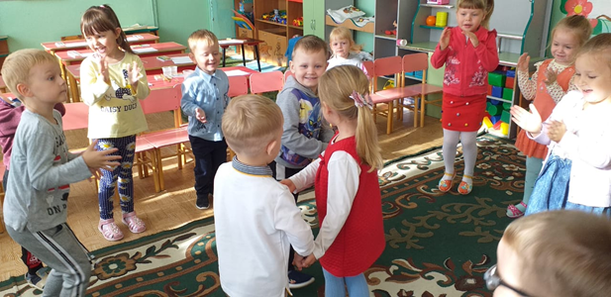
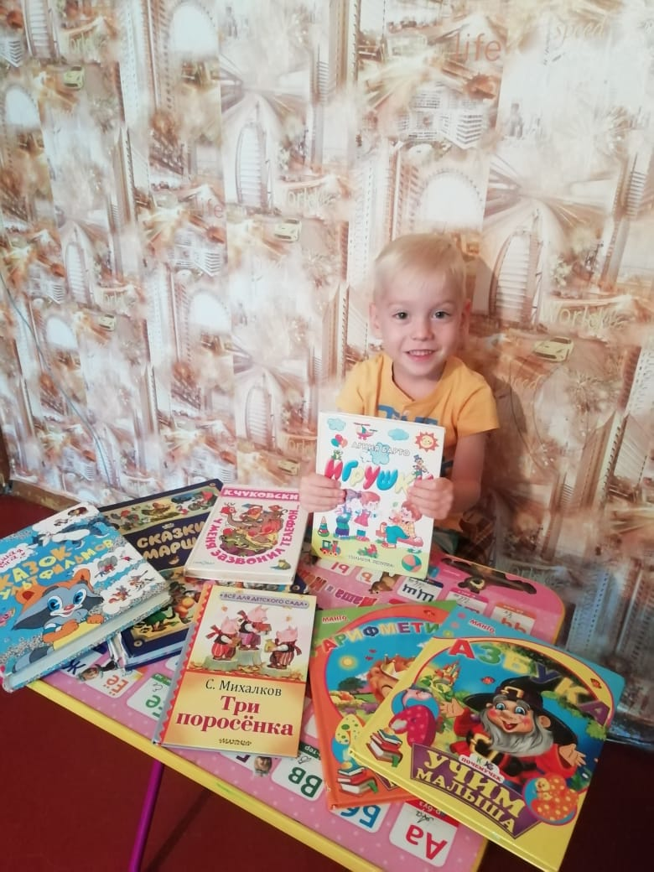
МУЗЫКОТЕРАПИЯ
Создание такого музыкального сопровождения, которое наиболее эффективно способствует коррекции психофизического статуса детей, имеющих те или иные проблемы в развитии, в процессе их двигательно-игровой деятельности. Технология носит как коррекционную, так и профилактическую направленность и может широко применяться в работе с детьми. Музыкотерапия (как фон), в свободное время. Заторможенные малыши нуждаются в стимулирующей музыке, возбужденные – в успокаивающей, дети дистонического типа – в стабилизирующей. В зависимости от части занятия или организуемой деятельности, в которой музыка выступает как фон, также используется музыка разного вида (деление музыки на виды в определенной степени условно)
ЦВЕТОТЕРАПИЯ
Это целенаправленный подбор и применение соответствующего светового режима для ребенка (группы детей) с целью достижения желаемого профилактического, коррекционного или реабилитационного эффекта в его психофизическом статусе. Элементы цветотерапии прослеживаются и в цветовом оформлении помещений и в использовании цветовых пятен при организации двигательной активности
СКАЗКОТЕРАПИЯ
Данная технология позволяет спроектировать на сказочную ситуацию проблемы, страхи, волнующие ребенка и позволяет ребенку самому, или при помощи взрослого найти пути их преодоления. Используется в свободной деятельности, на занятиях с психологом

Slide 15
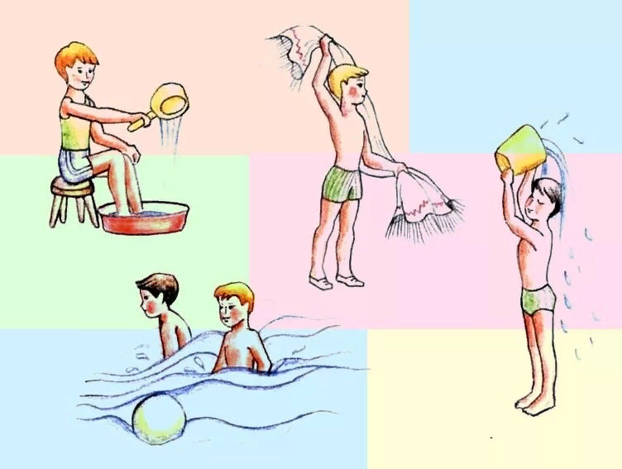
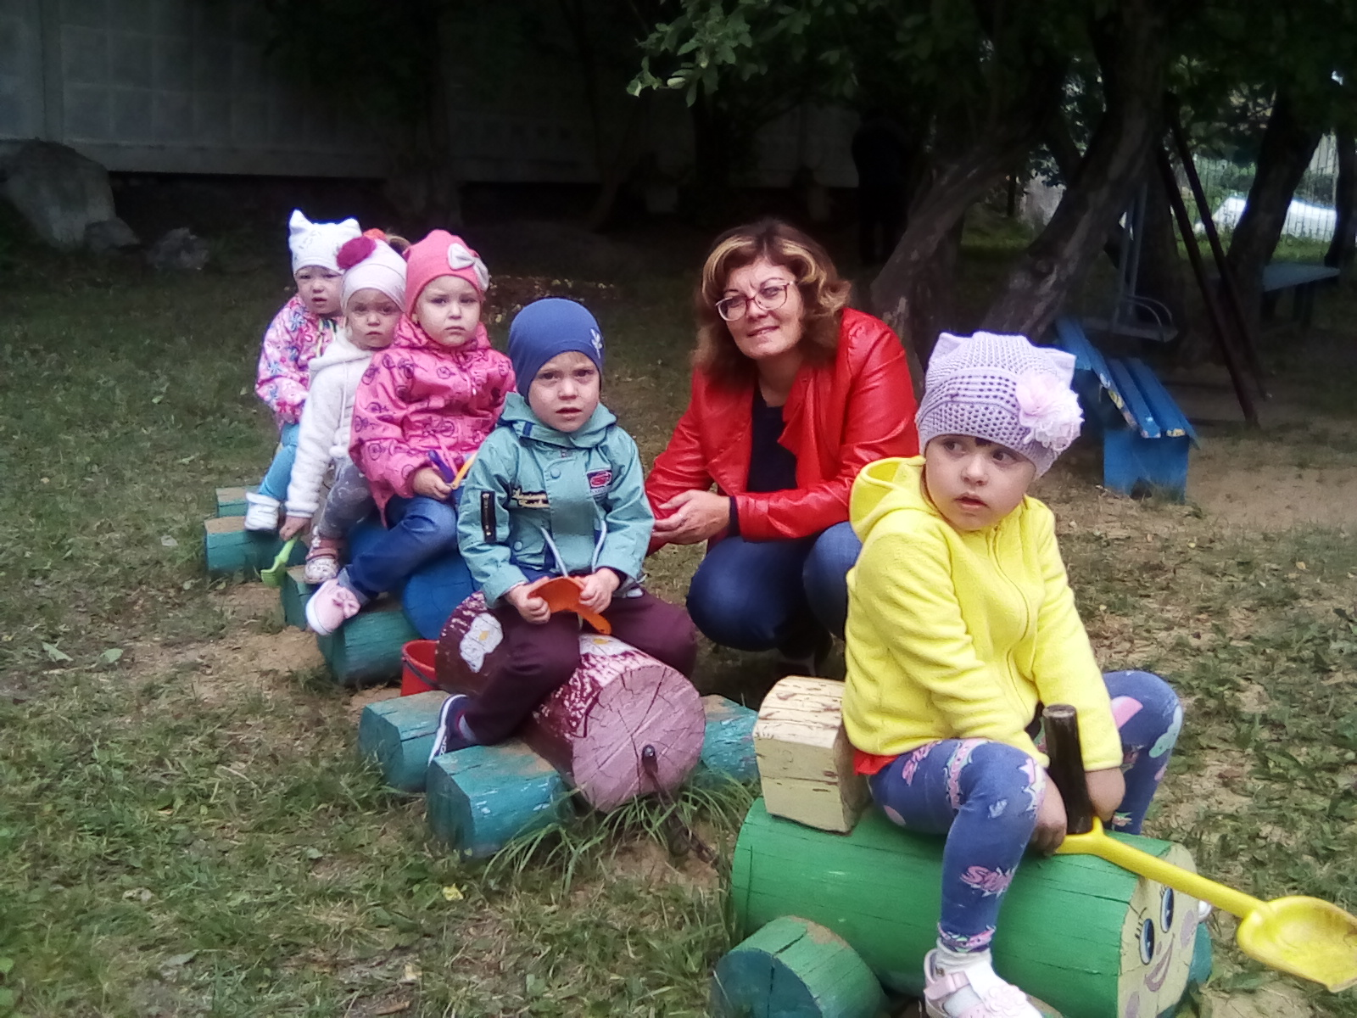
Закаливание
Полоскание рта и горла
Пребывание на воздухе

Slide 16
Направления в работе по оздоровлению детей
обеспечение благоприятного течения адаптации; выполнение сангигиенического режима;
решение оздоровительных задач всеми средствами физической культуры;
проведение социальных, санитарных и специальных мер по профилактике и распространению инфекционных заболеваний;
организация здоровьесберегающей среды в ДОУ; определение показателей физического развития, двигательной подготовленности, объективных и субъективных критериев здоровья методами диагностики;
изучение передового педагогического опыта по оздоровлению детей,
отбор и внедрение эффективных технологий и методик; систематическое повышение квалификации педагогических кадров;
пропаганда ЗОЖ и методов оздоровления в коллективе детей, родителей, сотрудников.

Slide 17
Вывод:
Применение в работе ДОУ здоровьесберегающих педагогических технологий повышает результативность воспитательно-образовательного процесса, формирует у педагогов и родителей ценностные ориентации, направленные на сохранение и укрепление здоровья воспитанников.

Slide 18
Спасибо за внимание!

